Slide 1
Proyecto
Sistemas operativos 2

Slide 2
Objetivo general
Aplicar los conceptos de balanceo de cargas vistos en clase para el diseño de una aplicación web en la nube que cuente con los principios de alta disponibilidad, alto rendimiento, escalabilidad y seguridad.

Slide 3
Objetivos especificos
• Demostrar el principio de alta disponibilidad a partir de la implementación de balanceo de carga de capa 3 y 4 y balanceo de carga de capa 7 a través de la implementación de un servidor NGINX en Linux.
• Explicar el principio de alto rendimiento a través de la implementación de un Content Delivery Network (CDN) que asegure tiempos de respuesta óptimos en la aplicación.
• Ilustrar el principio de seguridad con la inclusión de un servicio de Access Control List (ACL) y un Web Application Firewall (WAF).
• Planear la escalabilidad de la solución a través de la utilización de balanceadores de carga, Virtual Machine Scale Set y Reverse Proxy

Slide 4
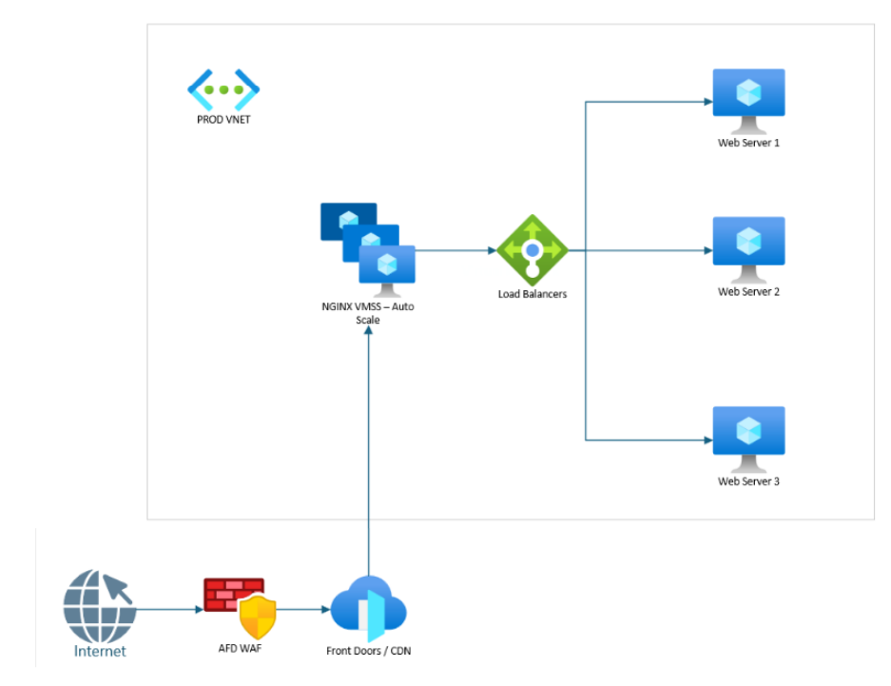
Topologia

Slide 5
Proyecto
Sistemas operativos 2

